Slide 1

Sebezkušenostní učení
Zora Syslová

Slide 2
OBSAH 2. SETKÁNÍ
Sebepoznání
Sebereflexe
Sebehodnotící nástroje

Slide 3
„Opakování matka moudrosti.“
Latinské přísloví

Slide 4
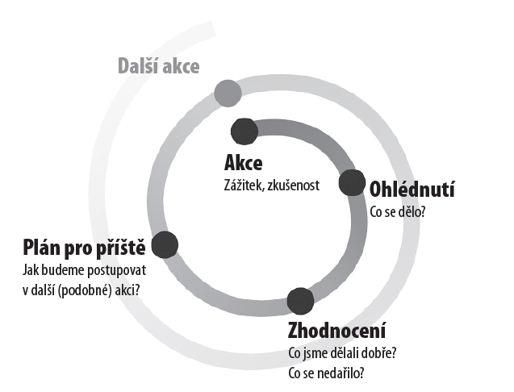
SEBEZKUŠENOSTNÍ CYKLUS UČENÍ
DLE KOLBA
Zkušenost není, co zažijeme, ale co uděláme s tím, co jsme zažili.

Slide 5



1. SEBEPOZNÁNÍ
ZDROJE:
Sebereflexe
Sdělení druhých
Cesta sebepoznávání je cesta za dosud neznámým. Vzniká tak napětí: naše potřeba sebepoznání a osobního růstu nás nutí vydávat se na cestu ohrožení pocitu bezpečí.
je přijímání nových informací o sobě a jejich vědomé začleňování do sebepojetí.

Slide 6
Růst spojený s rizikem zklamání a neúspěchu je nezbytným předpokladem budování dobrého sebepojetí, sebevědomí, zdravé sebeúcty.
Nízké sebevědomí bývá naopak spojeno s osobní stagnací, neochotou vyjít z obvyklých stereotypů.

Slide 7
Sebepojetím rozumíme způsob, jakým vnímáme sami sebe ve svých reálných nynějších možnostech, v působení na druhé a ve svých budoucích možnostech.
Sebeúcta je víra člověka v sebe sama. Je to přesvědčení, že je kladně přijímán druhým lidmi, že dobře zvládá svoje úkoly. Patří sem i dobré mínění o svých duševních a fyzických schopnostech a vlastním tělesném vzhledu. (Přehnané sebeprosazování, silový přístup k druhým, citové vydírání, agresivní sklony aj. svědčí o slabé sebeúctě jedince.)

Slide 8
Úroveň sebeúcty je možné postihnout vzorcem:
dosažené úspěchy
Úroveň sebeúcty = --------------------------------------------
nároky na sebe

Slide 9
2. Sebereflexe
Psychologické hledisko:
Je složitým strukturovaným procesem, při kterém se uskutečňuje vývoj osobnosti. Tvoří jádro sebeobrazu (jáství). Jak vnímáme sami sebe ve svých reálných a budoucích možnostech, ovlivňuje naše chování a ambice.
Pedagogické hledisko:
Jde o vnitřní proces, který učiteli pomáhá analyzovat a hodnotit svoje pedagogické aktivity, názory a postoje a tohoto hodnocení využívat ke zdokonalování vzdělávací práce. Je nutnou podmínkou odborného růstu učitelů a přijetí odborné i lidské odpovědnosti.

Slide 10
Význam sebereflexe
zabraňuje ve stereotypnosti práce
umožňuje učiteli ověřovat nové metody
naučit se předvídat možné důsledky
přispívá k neformálnímu a systematickému sebevzdělávání
stimuluje profesní růst učitele

Slide 11
Co ovlivňuje úroveň sebereflexe
ochota jedince zabývat se sám sebou
ochota a připravenost ke korekci vlastních postojů
charakter sebepojetí
dostatečné množství a charakter podnětů k sebereflexi
osvojení si sebereflektivních technik
úroveň ideálního „já“

Slide 12
IDEÁLNÍ UČITELKA …
Samostatná práce

Slide 13
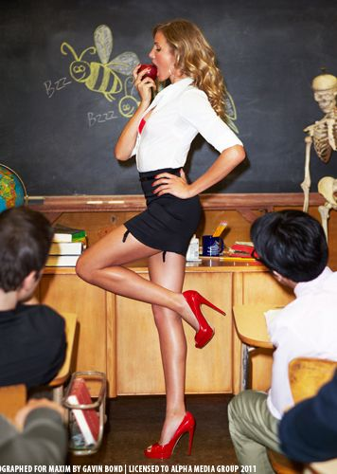

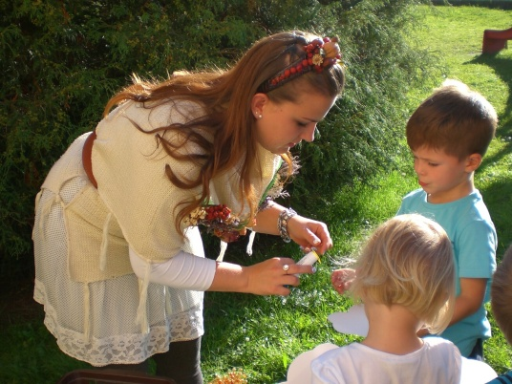

Slide 14
Představení charakteristik:
Jak se vám pracovalo ve skupině?
Bylo jednoduché shodnout se na charakteristikách ideálního učitele?
Když padla 1. charakteristika, vzpomenete si, zda se shodovala s vaší nebo byla jiná?
Kolik charakteristik z vašeho seznamu je v tomto konečném?
Jak se vám spolupracovalo?
Měl každý z vás prostor říct svůj názor?
Je něco, co Vás v tuto chvíli napadlo, že by se dalo příště dělat v takové online skupinové práci efektivněji?
Je něco, co jste se naučily? Měly jste nějaké AHA?
Mohly byste poskytnout zpětnou vazbu některé ze svých kolegyň/celé skupině?
Je něco, co byste z této aktivity mohly využít v běžném životě?
Co ostatní, domnívají se také, že by ideální učitelka ……..

Slide 15
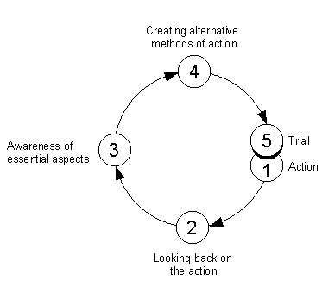
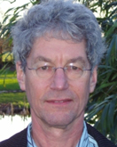
Fáze reflexe
ALACT MODEL
podle F. KORTHAGENA

Slide 16
IZOMORFISMUS
V reflexi aktivit dětí je možné věnovat prostor:
» pocitům a zážitkům dětí při aktivitě
» spojení pocitů s rozumovým pochopením (aha zážitek)
» interakcím a výměnám názorů dětí na to, co se stalo a jak to vnímali
» zpětným vazbám dětí navzájem, k aktivitě a k učiteli
» pojmenování principů souvisejících s cílem aktivity (důvodem, proč se daná aktivita konala)
» doplnění dalších informací od ostatních dětí a učitele
» spojení aktivity a výstupů s reálným (osobním) životem dětí – v rámci jejich rodiny, školy
» navození otázek k přemýšlení

Slide 17
Kroky reflexe vycházející z Kolbova cyklu učení:
1. Popsání proběhnuté činnosti – ventilování pocitů, zážitků, nedorozumění dětí. Z mozaiky zážitků jednotlivců se postupně vytváří společný obraz skupiny zachycující dění během aktivity. Tyto zážitky jsou záchytným bodem pro učitele.
2. Pojmenování principů, modelů, výstupů vyplývajících z aktivity – jedná se o „přetavení“ zážitků jednotlivce na všeobecnější principy chování, modely fungování, teorie a postupy vážící se na podobný typ činnosti, jaký představovala aktivita. Potom je možné přejít k návrhům, jak je možné transformovat do praxe to, o čem účastníci soudí, že se v aktivitě ukázalo jako funkční/nefunkční.
3. Vztažení modelů a principů z aktivity na reálný život – propojení právě zažitých modelů a principů s fungováním v realitě, ve které se děti pohybují (vztahy v rodině, mezi kamarády, ve třídě…). Ideální je, když se v následujících dnech vracíme ke zkušenostem, které už děti mají, a postupně je upevňujeme.
» Otevřené otázky – pokud chce pedagog diskusi na začátku aspoň trochu regulovat, může skupině pokládat otevřené otázky, které sice dávají prostor pro různé odpovědi, ale typ otázky už nastavuje směr debaty, např.: „Co bylo pro vaši spolupráci charakteristické?“
» Pokud učitel pojmenuje téma reflexe a způsob, jakým chce diskusi vést, pomůže tím přejít hned k věci, k tomu, co bylo cílem dané aktivity. Toto zveřejnění dětem poskytne směr a návod, jak mají reagovat a co mají sdílet s ostatními. Např.: „Mám nějaké postřehy k tomu, jak jste spolupracovali, určitě máte i vy svoje. Pojďme se podívat na jednotlivé situace, které podle vás souvisí se spoluprací.“

Slide 18
Vytvořte příklady otázek, které byste mohly při reflexi činností v MŠ použít
SKUPINOVÁ práce – výstupy pošlete do chatu

Slide 19
3. SEBEHODNOTÍCÍ NÁSTROJE
Mezinárodní profesní rámec kvality ISSA (projekt Začít spolu)
Rámec profesních kvalit učitele mateřské školy

Slide 20

Mezinárodní profesní rámec kvality ISSA

Slide 21
OBLASTI
MEZINÁRODNÍHO PROFESNÍHO
RÁMCE
1. Komunikace
2. Rodina a komunita
3. Inkluze, rozmanitost a demokratické hodnoty
4. Hodnocení a plánování výuky
5. Výchovné a vzdělávací strategie
6. Učební prostředí
8. Profesní rozvoj

Slide 22
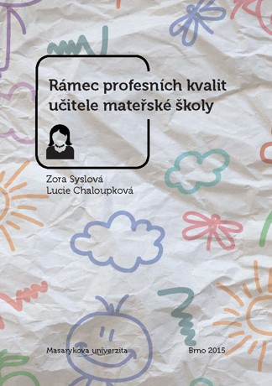

Nástroj Rámec profesních kvalit učitele MŠ
Munipress <https://munispace.muni.cz/book?id=551>

Slide 23
Nástroj Rámec profesních kvalit učitele MŠ
je komplexně pojatý a určený především pro dlouhodobé sebehodnocení (učitelem) a hodnocení kvality učitele (ředitelem),
charakterizuje vynikajícího učitele, ke kterému se má směřovat,
vychází z profesních činností, které učitel vykonává a ve kterých se projevují jeho kvality.

Slide 24
OBLASTI RÁMCE PROFESNÍCH KVALIT
1. Plánování vzdělávací nabídky
2. Prostředí pro učení
3. Procesy učení
4. Hodnocení vzdělávacích pokroků dětí
5. Reflexe vzdělávání
6. Rozvoj školy a spolupráce s kolegy
7. Spolupráce s rodiči a širší veřejností
8. Profesní rozvoj učitele

Slide 25

Moje silné stránky

Slide 26
Reflexe

Slide 27
Co nás čeká příště?

Slide 28
Práce s kritérii
3.1 vede vzdělávání podle připraveného plánu, aktuálně reaguje na vývoj situace a na potřeby a možnosti jednotlivých dětí, neztrácí zaměření na stanovené cíle učení
3.2 využívá širokého spektra metod a forem práce s důrazem na aktivní učení dětí
3.3 diferencuje a individualizuje vzdělávání vzhledem k možnostem a potřebám jednotlivých dětí, snaží se o dosažení osobního maxima u každého dítěte
3.4 průběžně udržuje a podněcuje vnitřní motivaci dětí k učení
3.5 komunikuje s dětmi způsobem, který odpovídá jejich věku, kultivovaně, jasně, srozumitelně

Slide 29
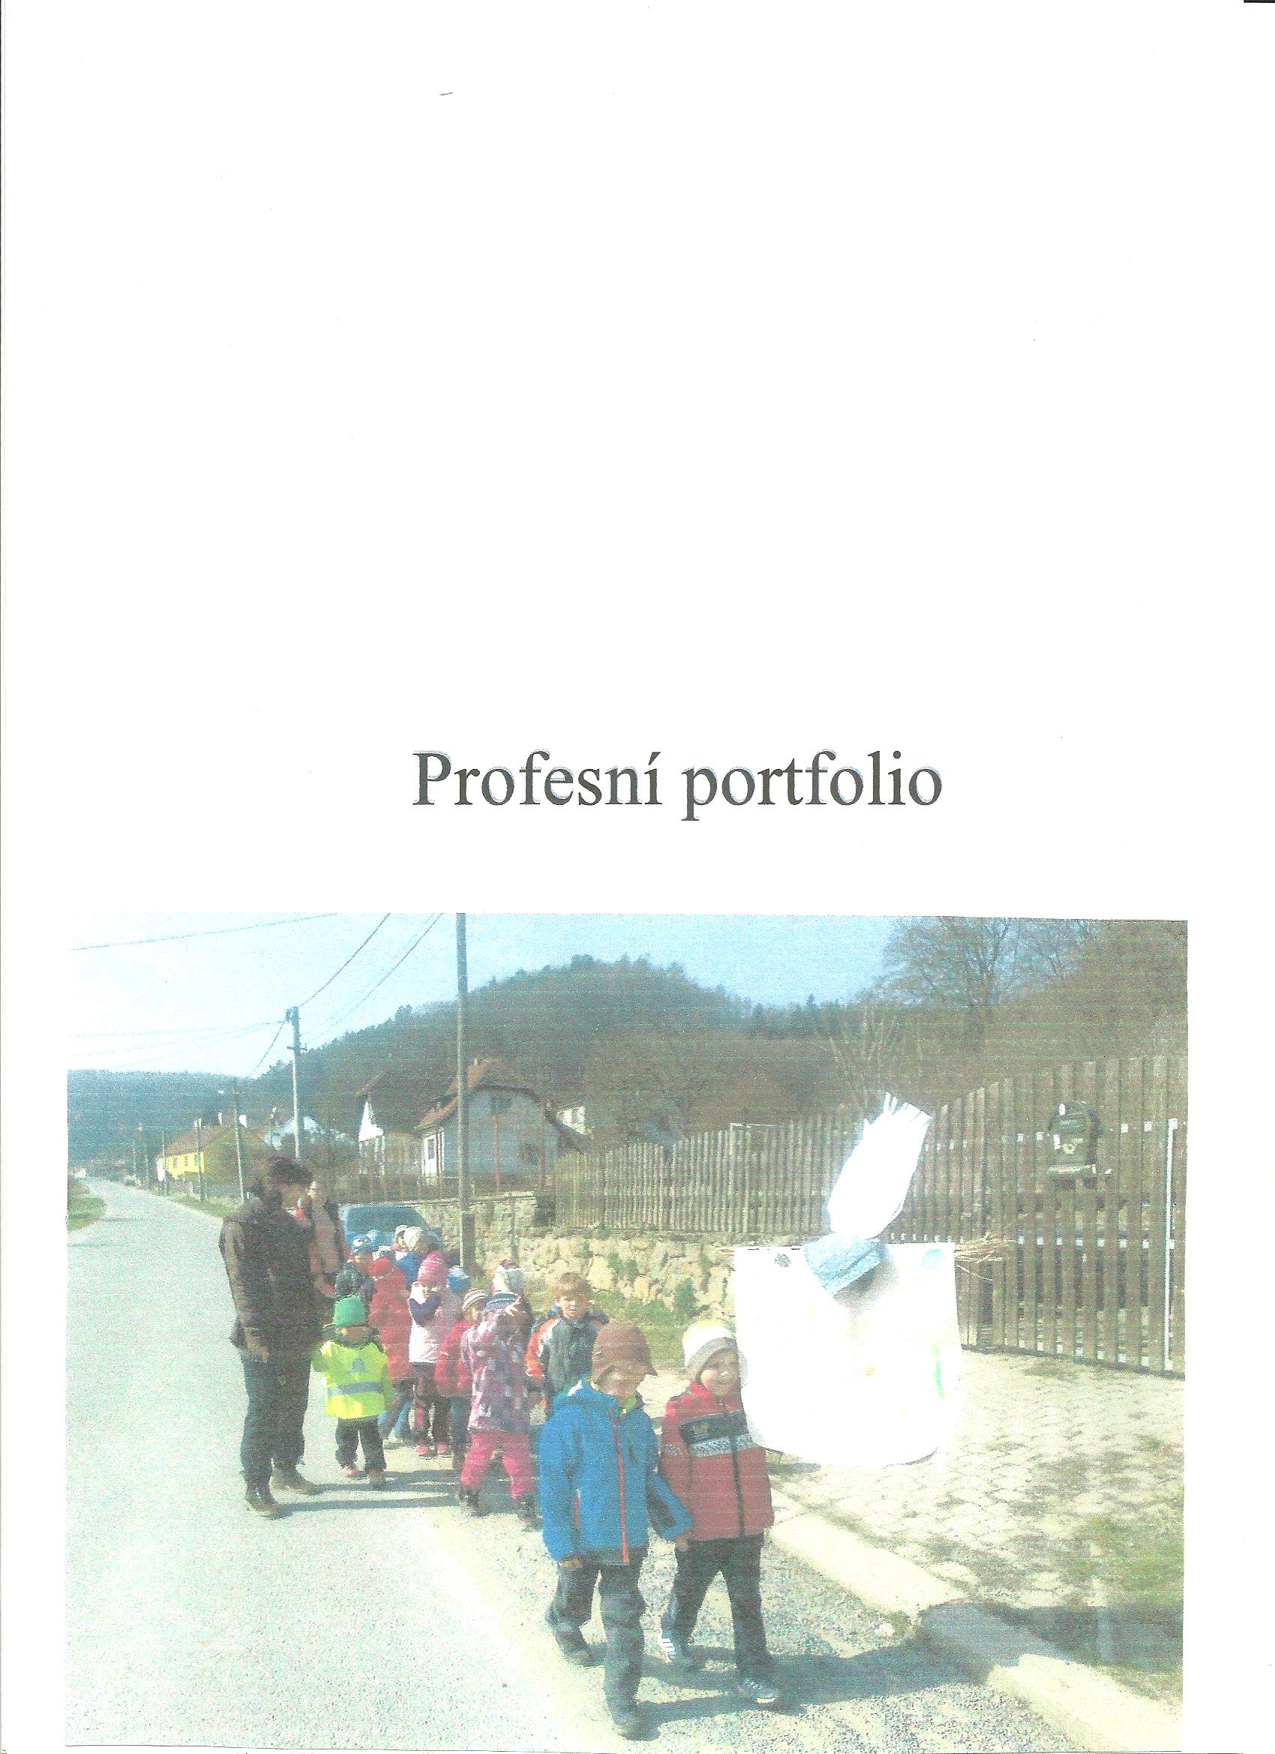
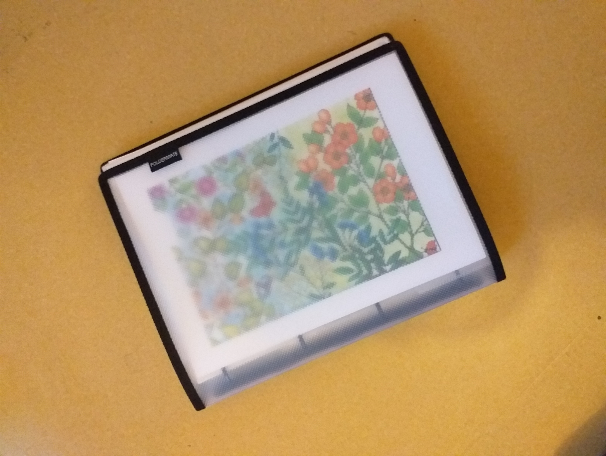
Práce s portfoliem

Slide 30
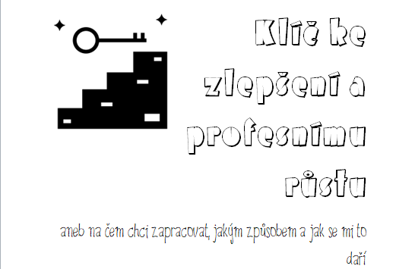
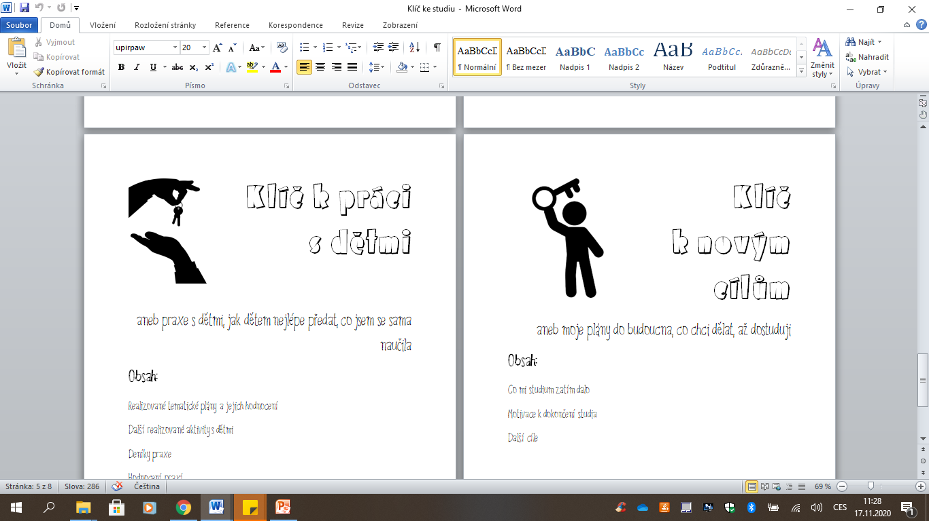
Portfolio jako klíč

Slide 31
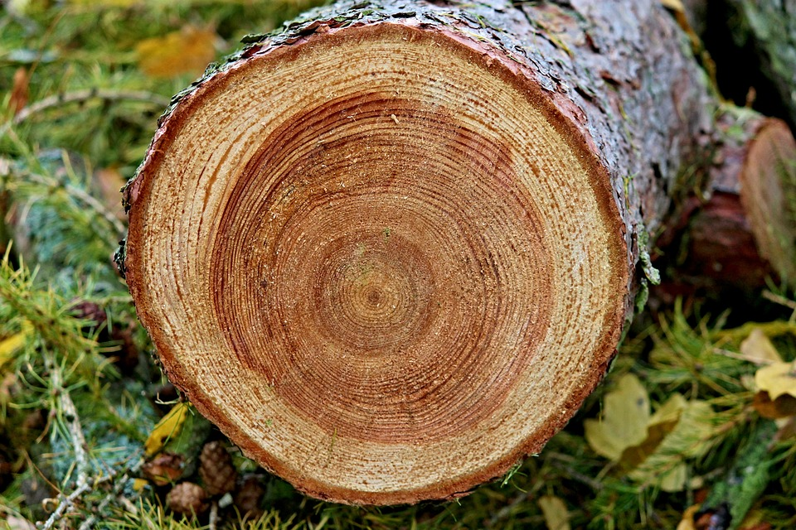
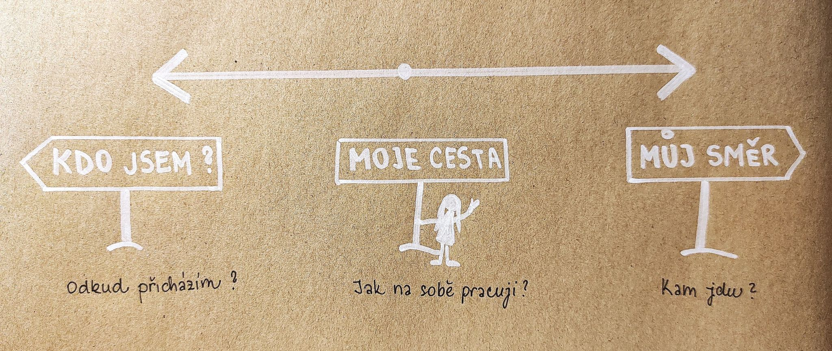
Struktura portfolia
Moje profesní filozofie
Moje profesní kompetence
Moje profesní vzdělávání
Děti a já
Okolí a já
Očima druhých

Slide 32
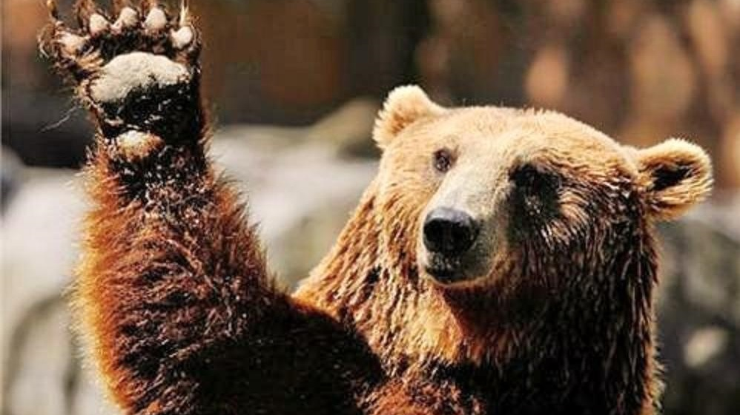
Díky za váš čas ☺

